Slide 1
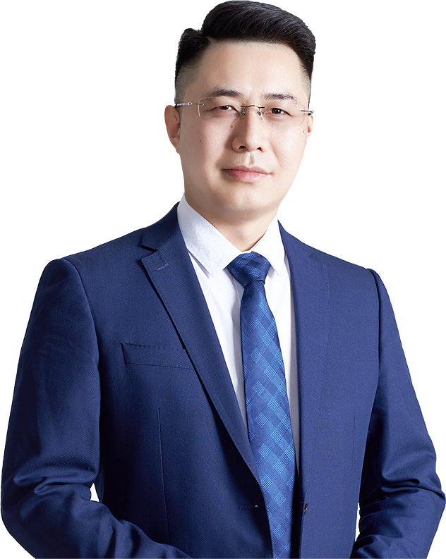
抓本质
跟趋势
杨春虎 | 执业编号:A1120619100003
·
经传多赢投研总监
·
北京大学金融系毕业,从业十余年,坚持以资金推动论为研究核心，形成了以机构思路选股，游资思路跟踪的稳健投资模型。独创双龙战法，机构分析战法等软件经典战法，深受广大用户的喜爱。

Slide 2
第一章
机构血牛，看懂大势
第二章
机构首选，沪深300
第三章
核心主题，强者恒强
第四章

Slide 3
PART 01
机构血牛，看懂大势

Slide 4
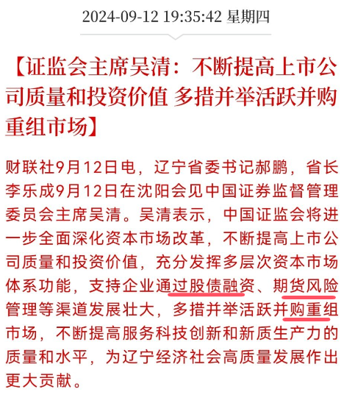
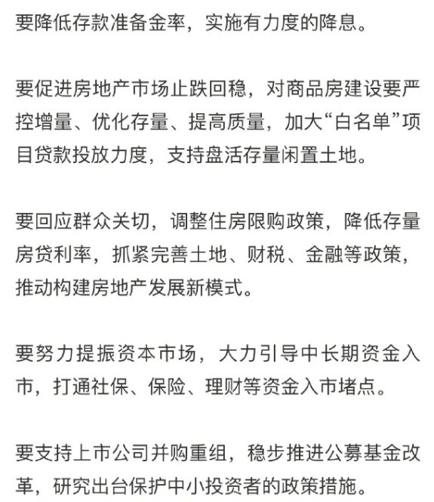
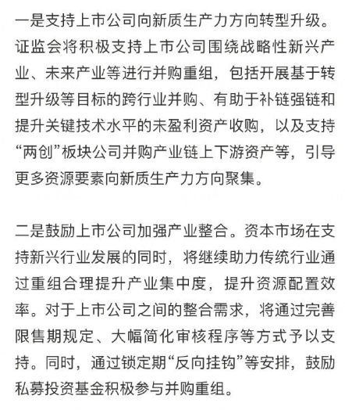
机构无限开火权
定性：机构贷款牛
1，优质资产机构非必要卖出，换取贷款，合理增加买入
2，利好沪深300，高股息，高净资产，破净股，A50
3，国企改革-证券-钢铁-科技亏损并购重组
4，首提止跌回稳，利好地产，促进消费信心
核心主题，并购重组
核心稳健：沪深300,高股息，高净资产，破净股
央企国企为主，核心民营为辅
经传多赢投研总监 :杨春虎丨执业编号:A1120619100003 风险提示:观点基于软件数据和理论模型分析，仅供参考，不构成买卖建议，股市有风险，投资需谨慎

Slide 5
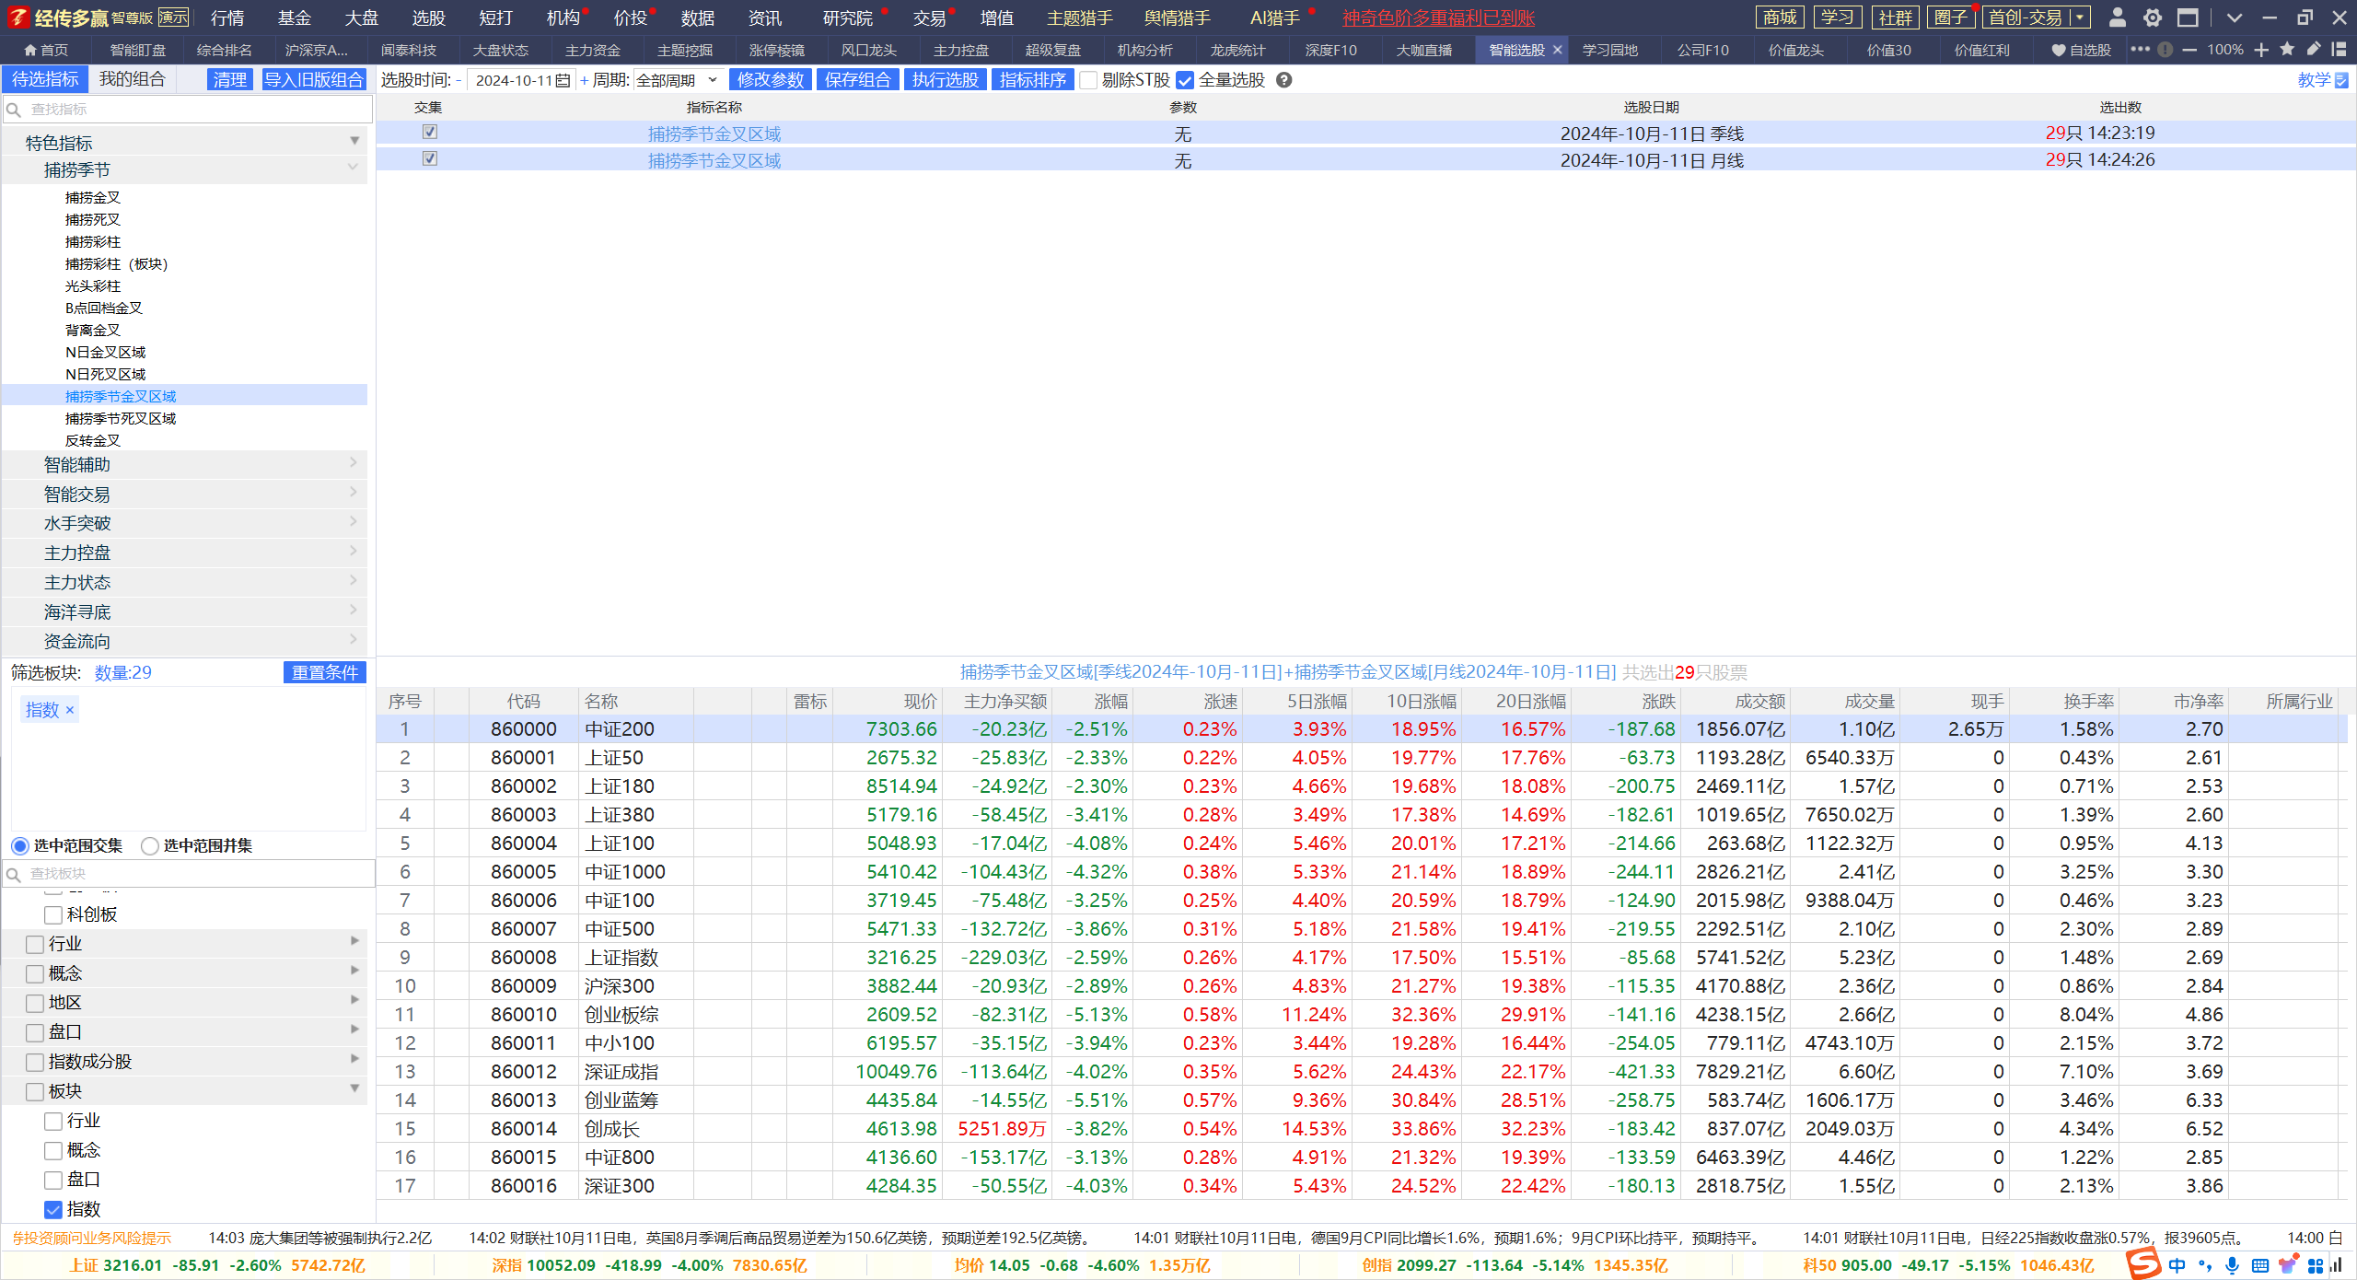
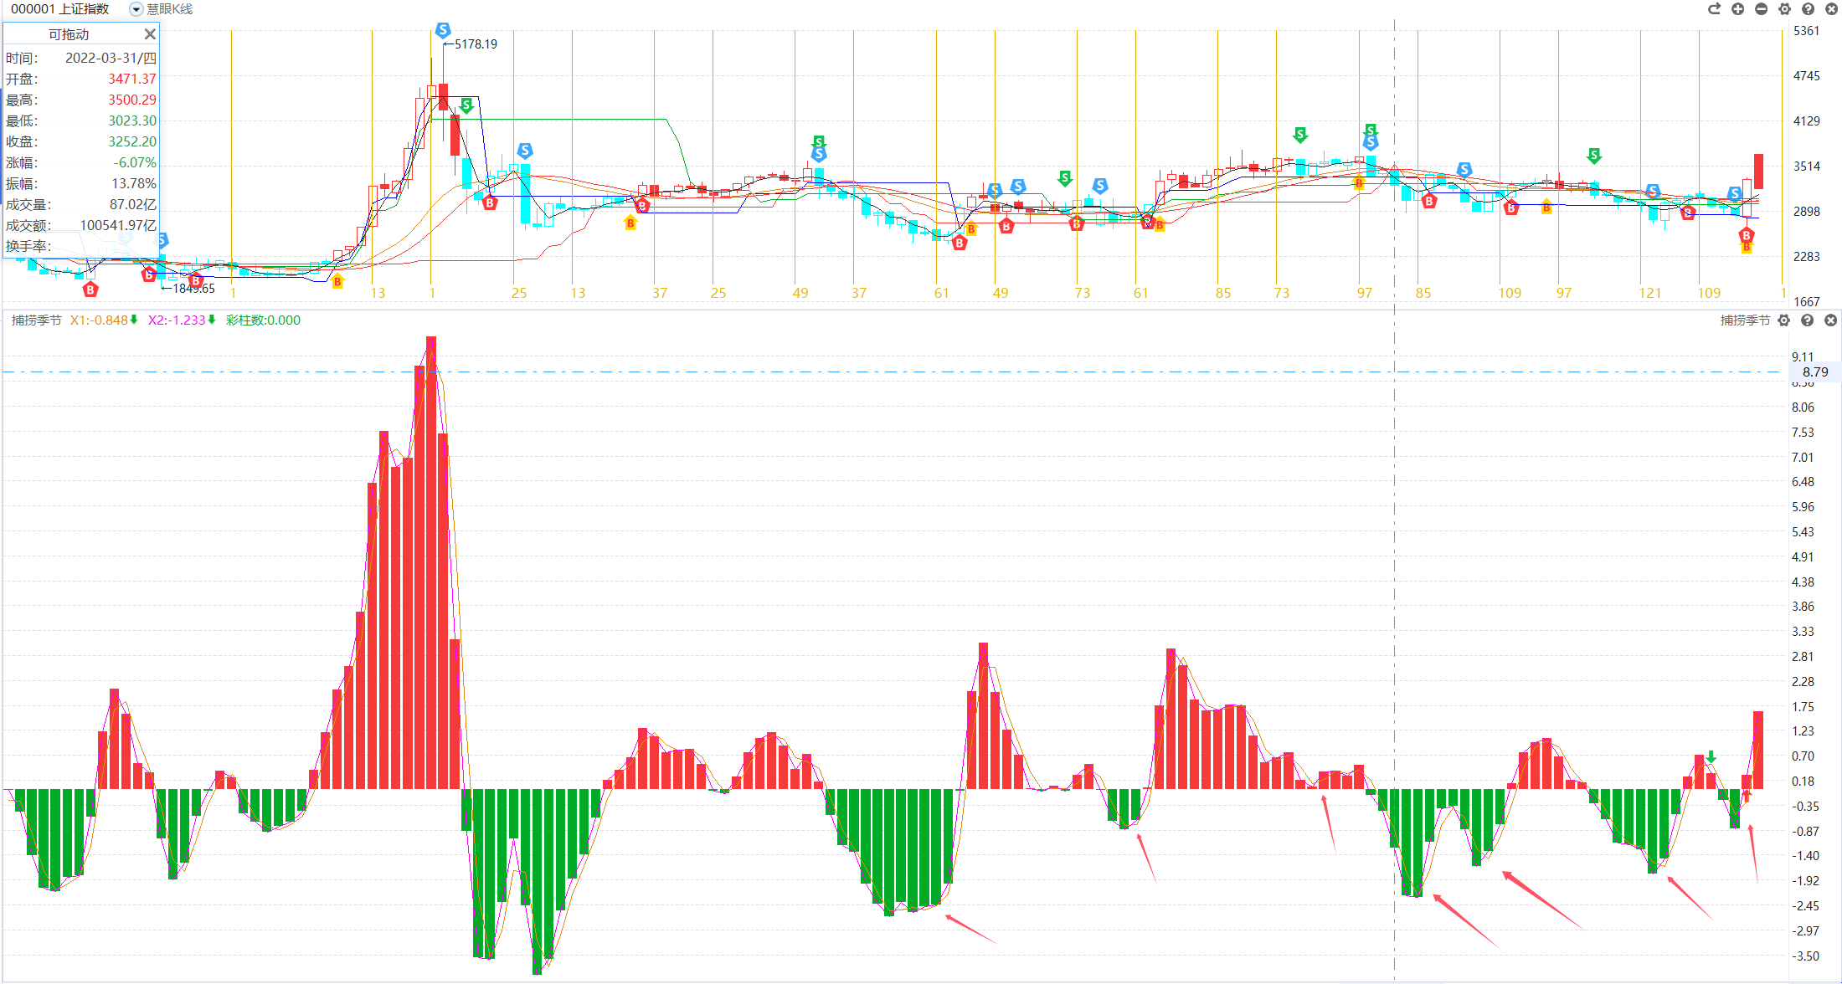
趋势依旧
29个指数，季线金叉区域初期，月线金叉区域初期
趋势不是不在，是短线波动之后，依然关注稳健大盘
经传多赢投研总监 :杨春虎丨执业编号:A1120619100003 风险提示:观点基于软件数据和理论模型分析，仅供参考，不构成买卖建议，股市有风险，投资需谨慎

Slide 6
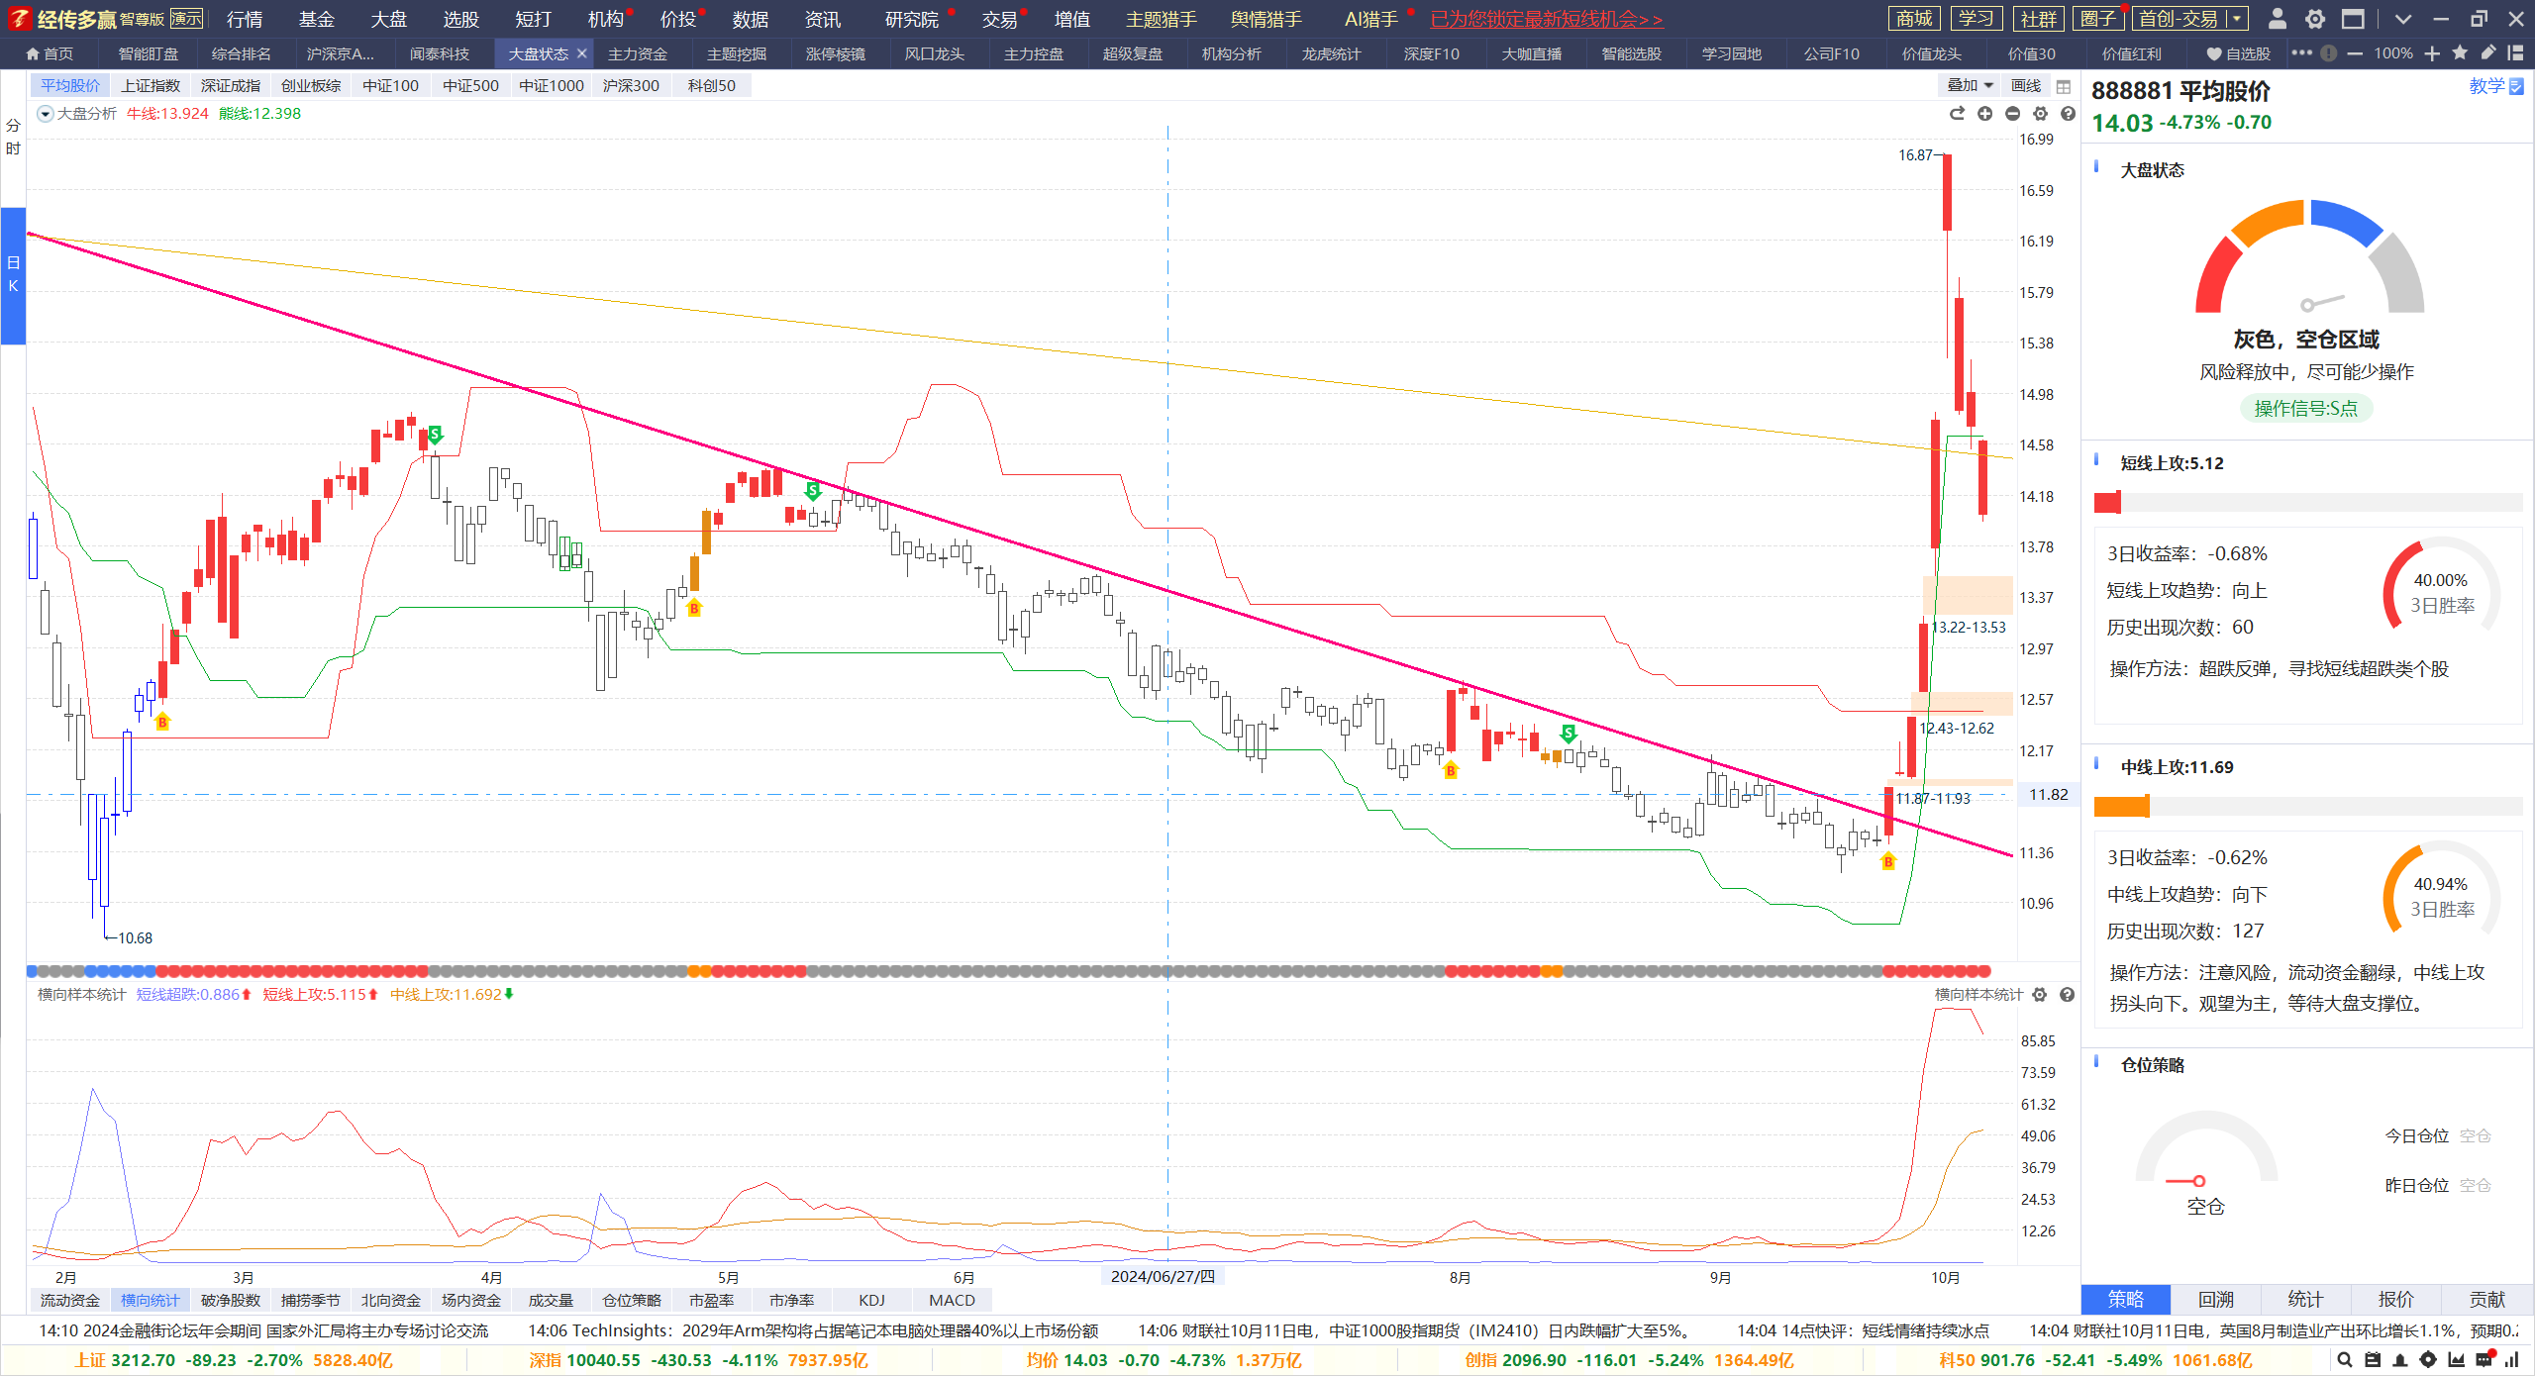
市场的两极分化
短线资金关注短线上攻，稳健资金关注中线上攻，
短线过热，继续修整，中线逐步向上，轮动，才是行情主旋律
经传多赢投研总监 :杨春虎丨执业编号:A1120619100003 风险提示:观点基于软件数据和理论模型分析，仅供参考，不构成买卖建议，股市有风险，投资需谨慎

Slide 7
PART 02
机构首选，沪深300

Slide 8
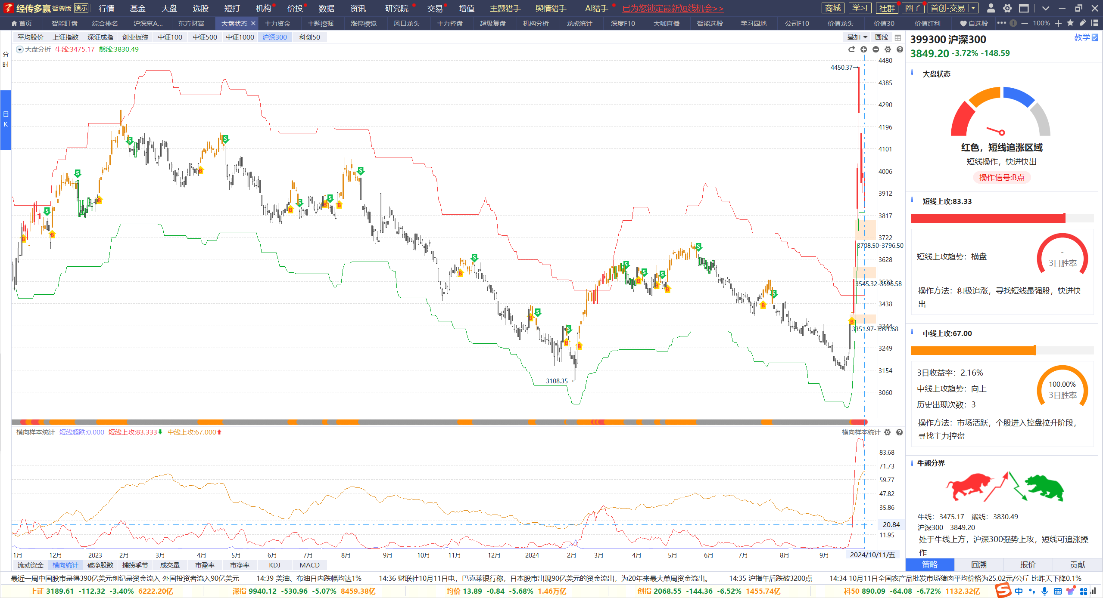
沪深300，中线上攻
沪深300，中线上攻继续向上，关注多次控盘，控盘增加的
控盘不一定到最后，到最后一定有控盘，大盘股成为资金池首选
经传多赢投研总监 :杨春虎丨执业编号:A1120619100003 风险提示:观点基于软件数据和理论模型分析，仅供参考，不构成买卖建议，股市有风险，投资需谨慎

Slide 9
再次回顾，行情主线
定性：机构贷款牛
1，优质资产机构非必要卖出，换取贷款，合理增加买入
2，利好沪深300，高股息，高净资产，破净股，A50
3，国企改革-证券-钢铁-科技亏损并购重组
4，首提止跌回稳，利好地产，促进消费信心
核心主题，并购重组
核心稳健：沪深300,高股息，高净资产，破净股
央企国企为主，核心民营为辅
经传多赢投研总监 :杨春虎丨执业编号:A1120619100003 风险提示:观点基于软件数据和理论模型分析，仅供参考，不构成买卖建议，股市有风险，投资需谨慎

Slide 10
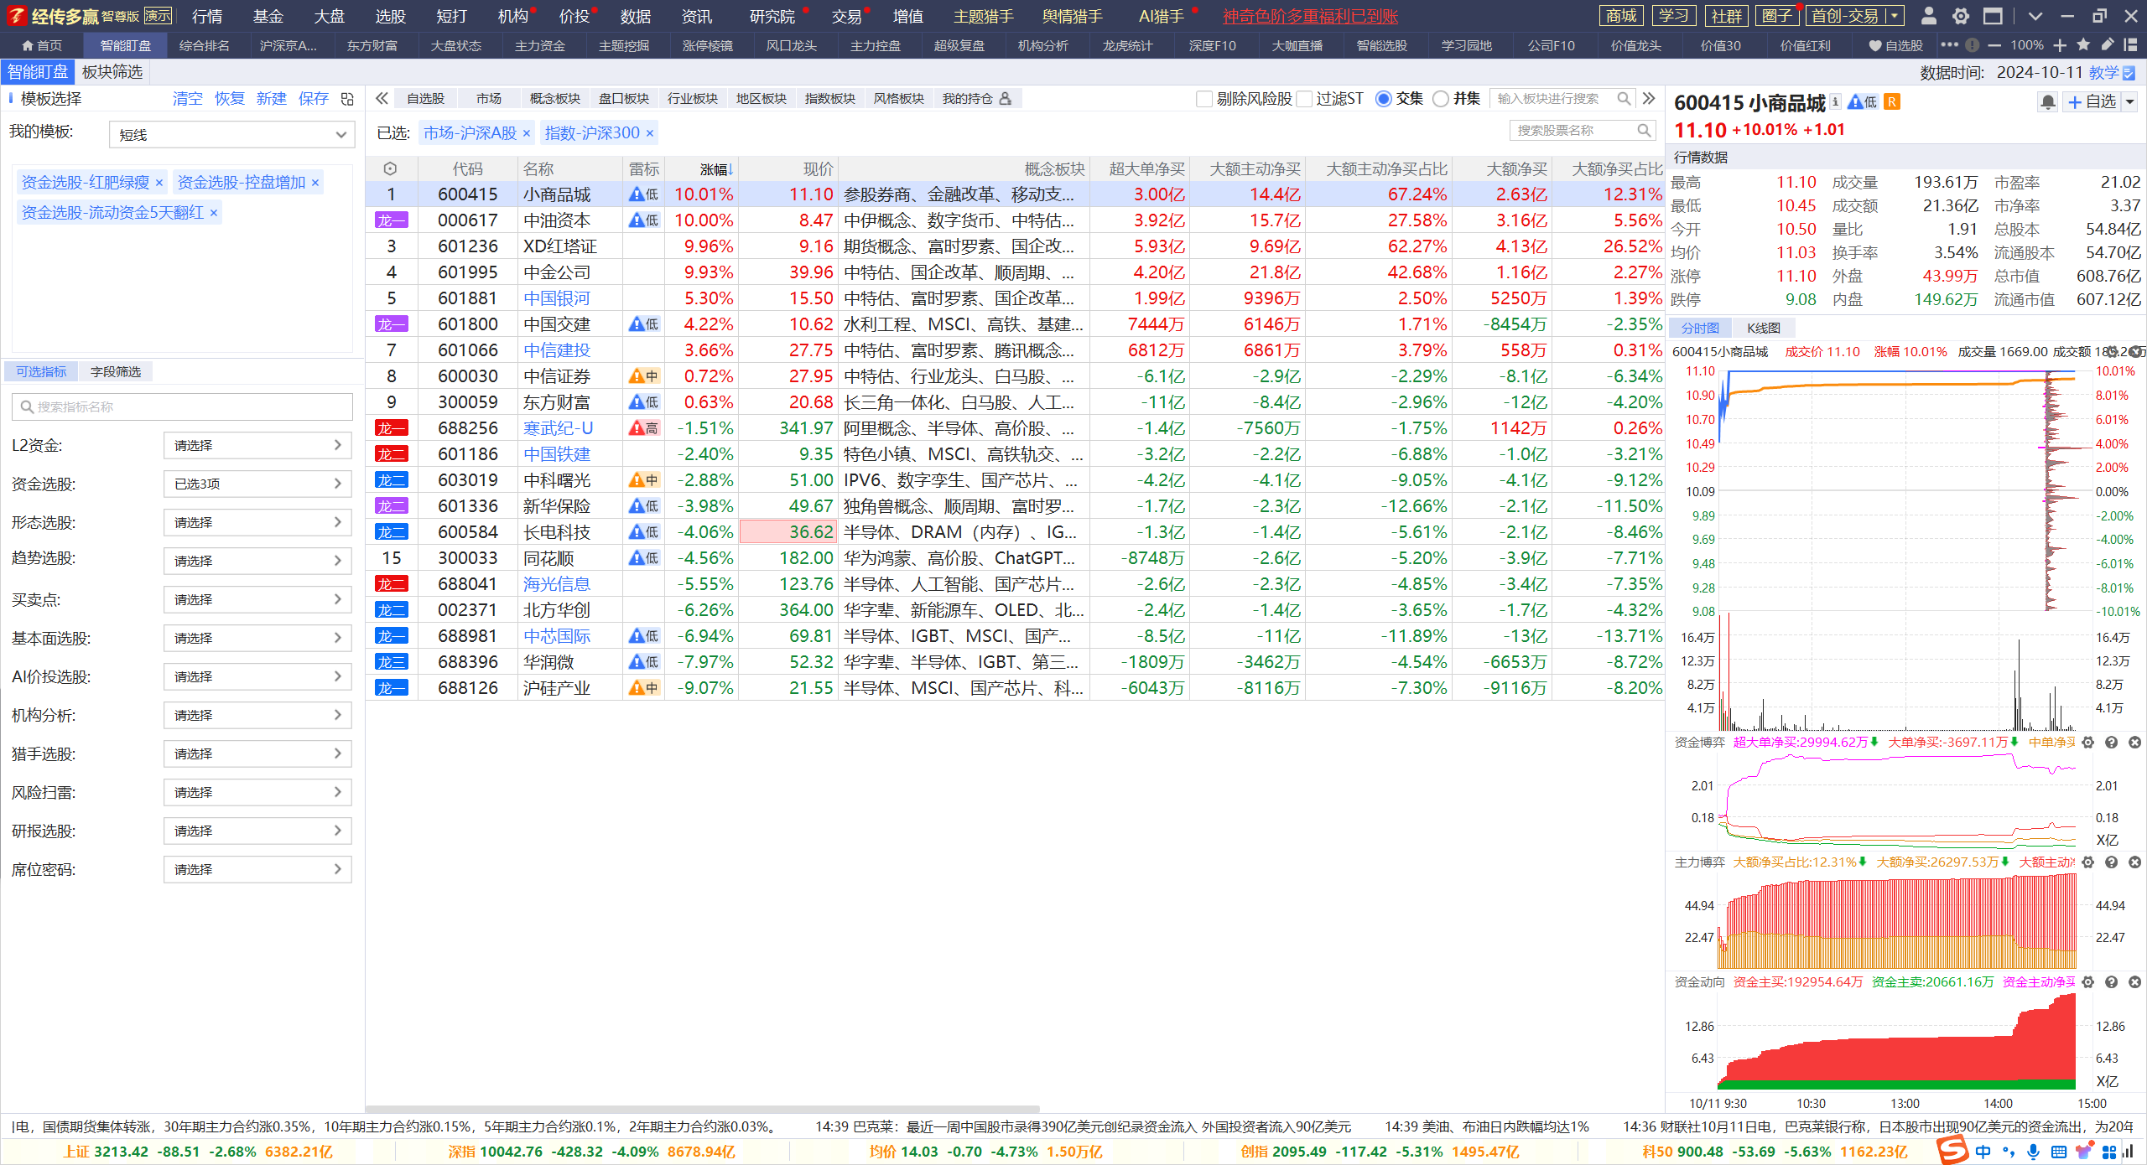
沪深300，控盘增加
控盘增加，资金流入，反复控盘，机构洗盘明显
证券，科技，建筑为主
经传多赢投研总监 :杨春虎丨执业编号:A1120619100003 风险提示:观点基于软件数据和理论模型分析，仅供参考，不构成买卖建议，股市有风险，投资需谨慎

Slide 11
PART 03
核心主题，强者很强

Slide 12
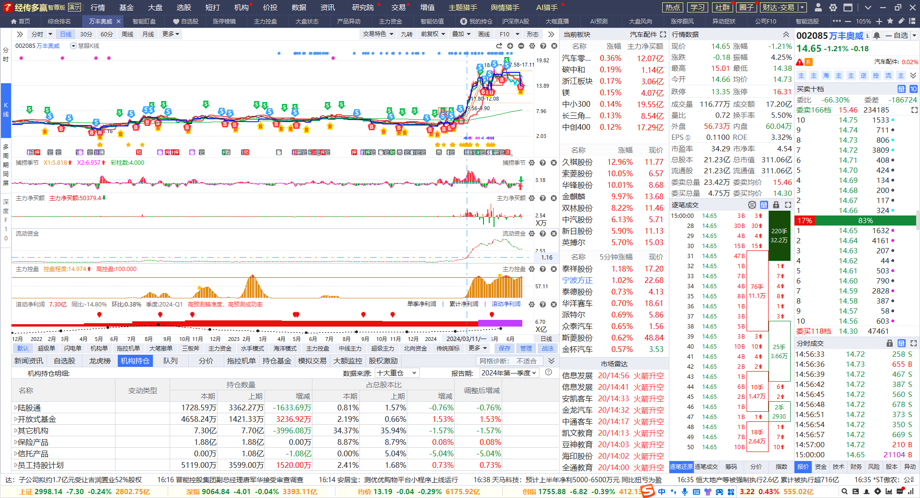
龙头是怎么来的
板块：有政策，持续发酵，产业扶持
个股：有业绩，有机构，有控盘，有游资
经传多赢投研总监 :杨春虎丨执业编号:A1120619100003 风险提示:观点基于软件数据和理论模型分析，仅供参考，不构成买卖建议，股市有风险，投资需谨慎

Slide 13
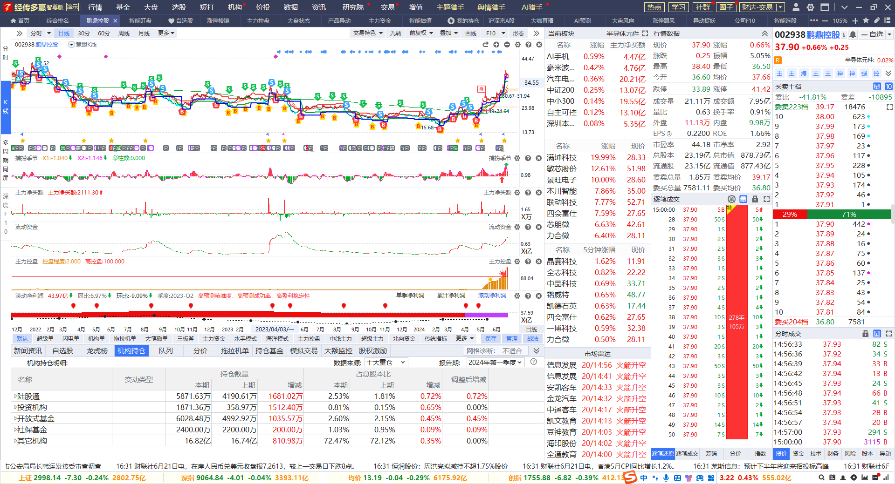
龙头是怎么来的
板块：有政策，持续发酵，产业扶持
个股：有业绩，有机构，有控盘，有游资
经传多赢投研总监 :杨春虎丨执业编号:A1120619100003 风险提示:观点基于软件数据和理论模型分析，仅供参考，不构成买卖建议，股市有风险，投资需谨慎

Slide 14
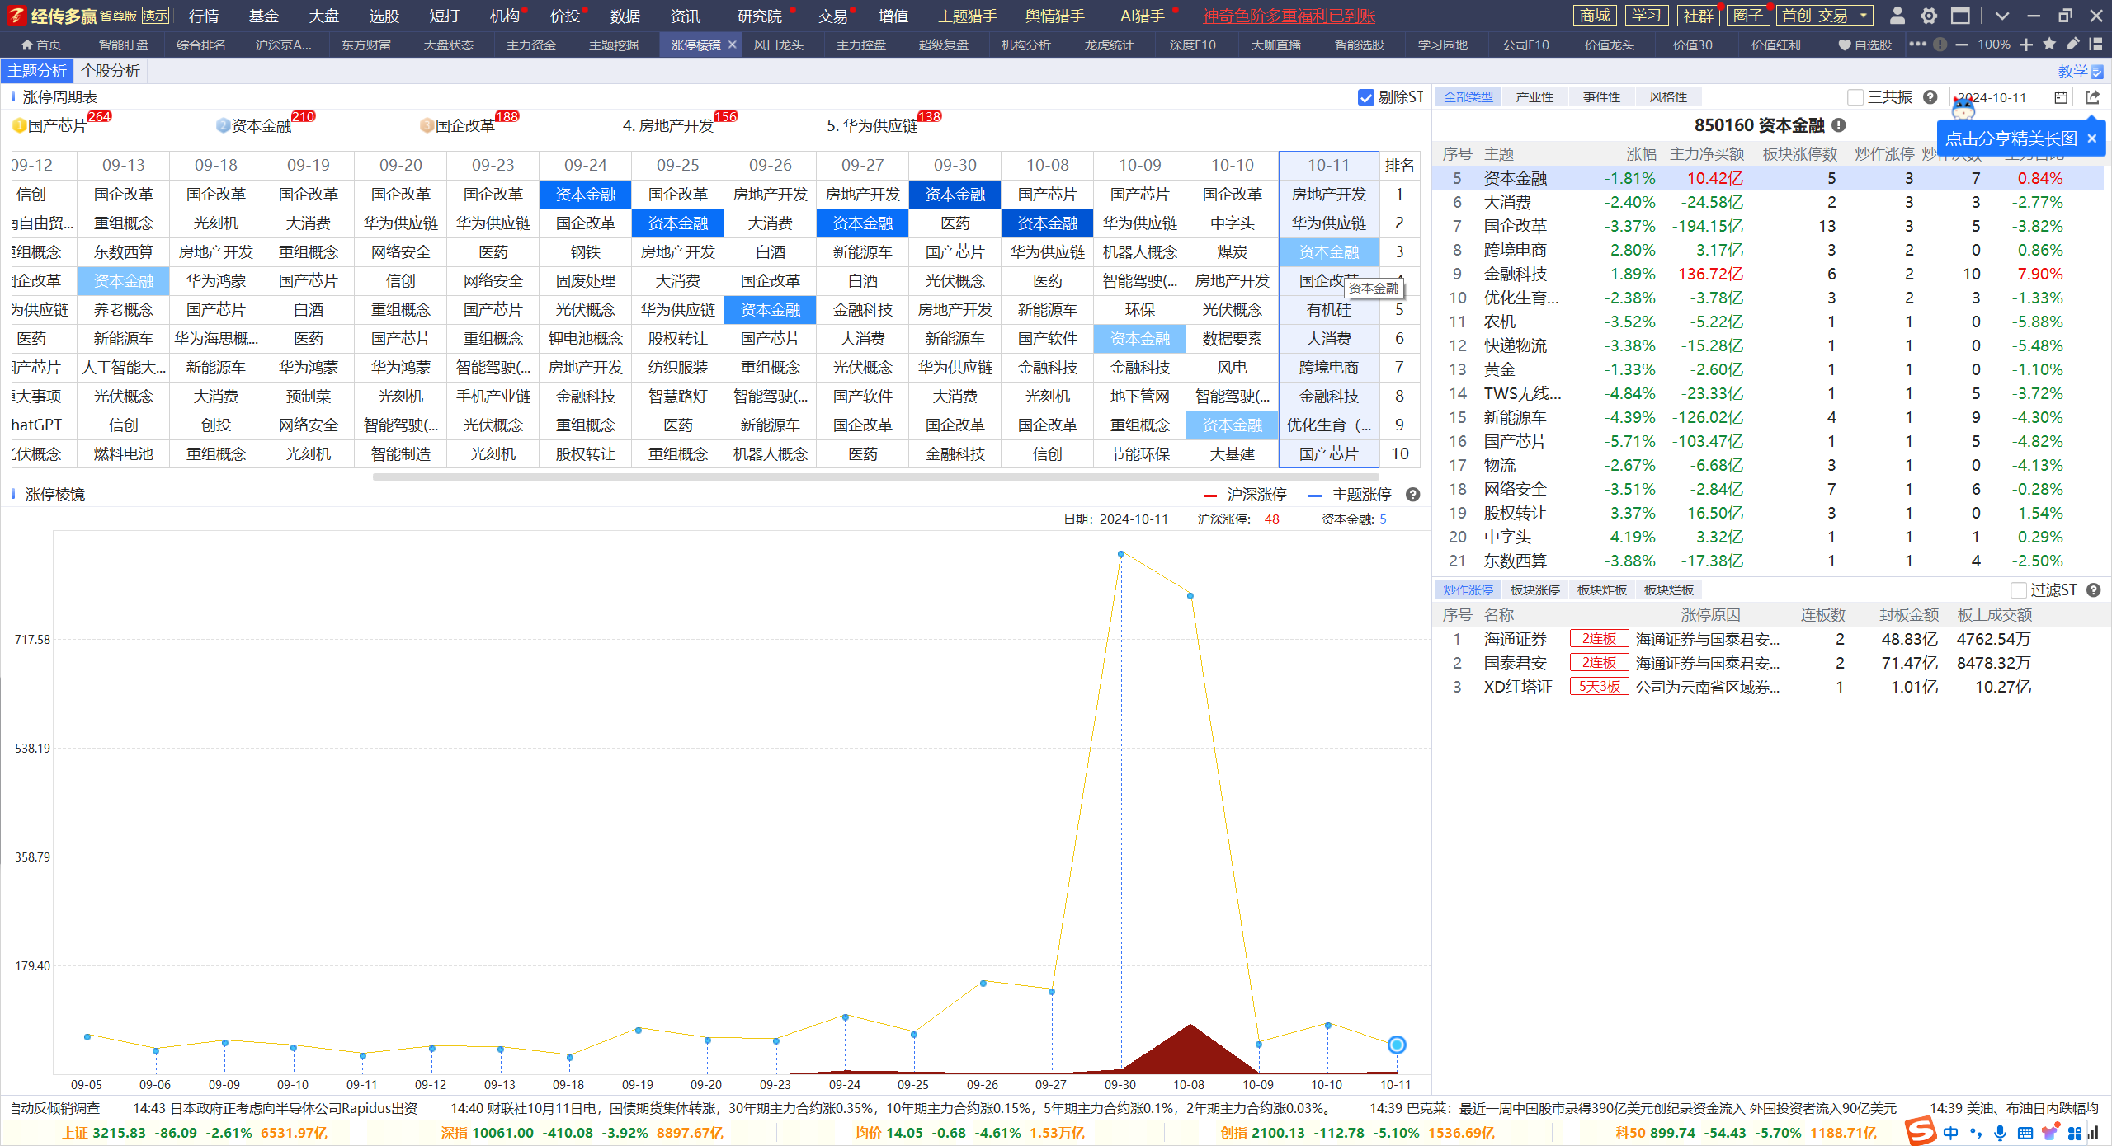
主题挖掘，核心主题
金融-科技-金融科技
国企改革，稀缺材料，稀缺资源，主题轮动，跟对风口
经传多赢投研总监 :杨春虎丨执业编号:A1120619100003 风险提示:观点基于软件数据和理论模型分析，仅供参考，不构成买卖建议，股市有风险，投资需谨慎

Slide 15
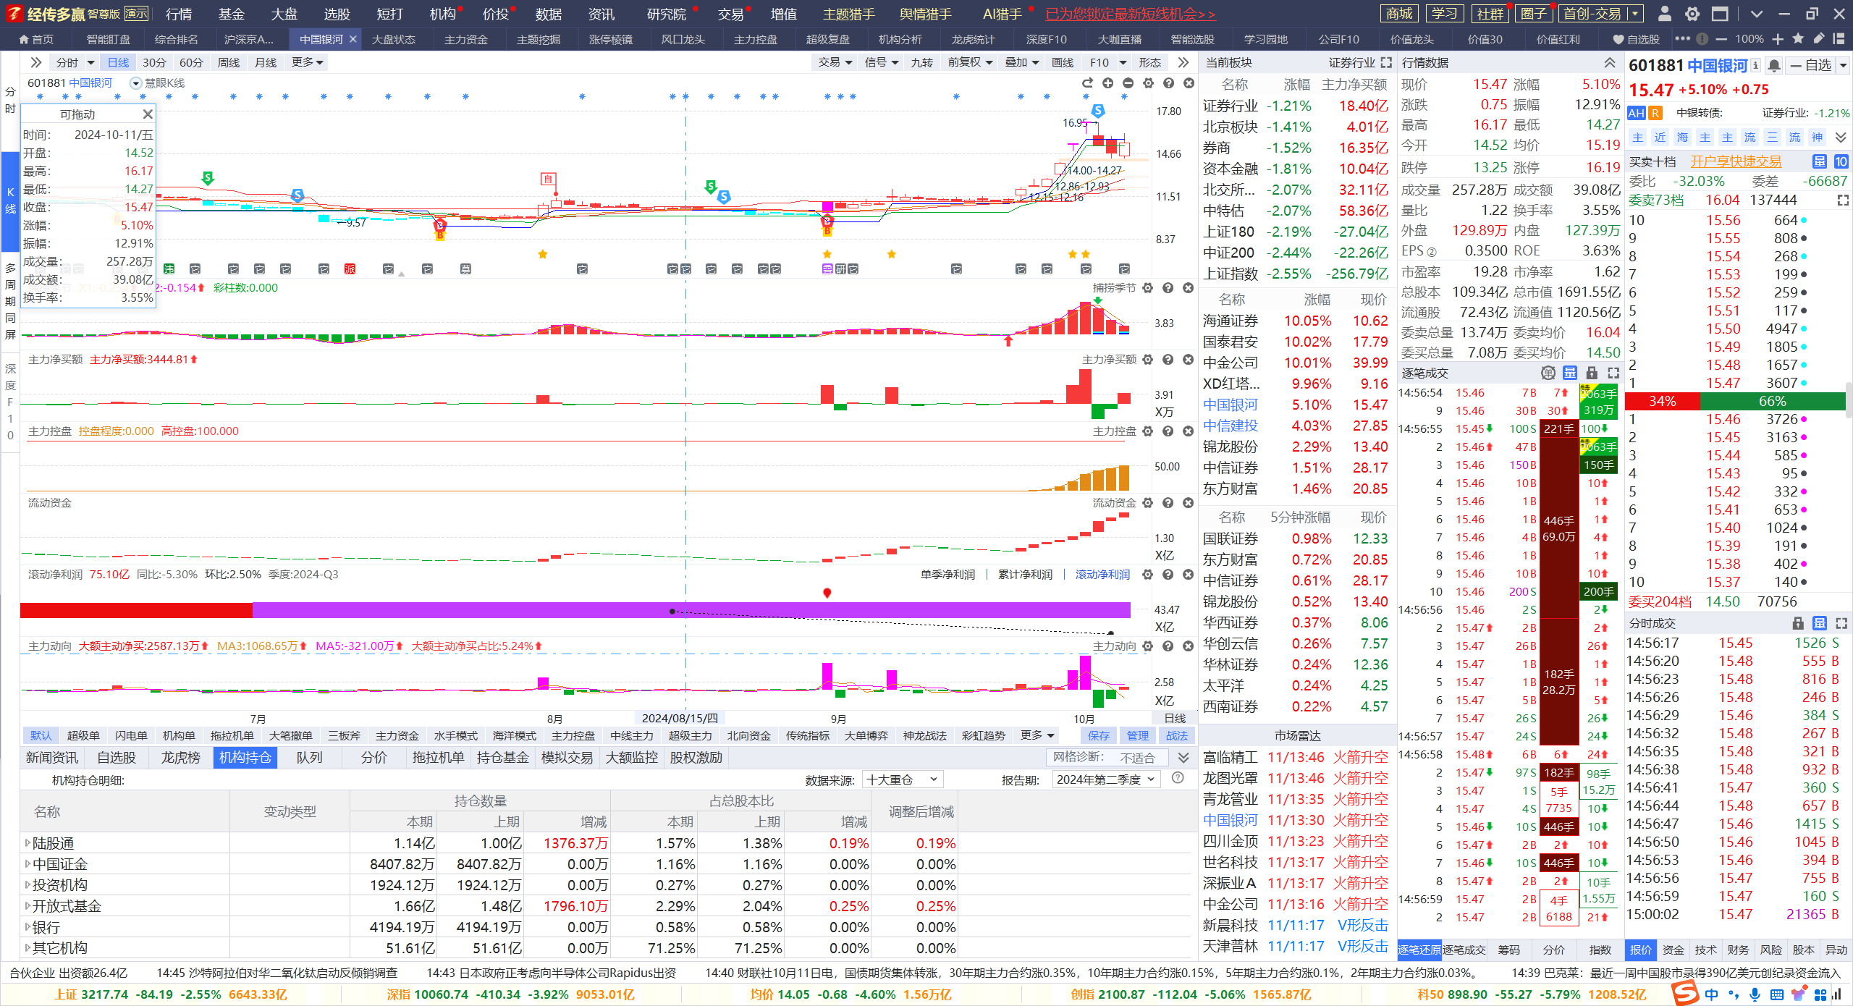
选择大于努力
业绩打底，机构抱团，周线金叉区域
控盘增加，红肥绿瘦，等待下个启动机会
经传多赢投研总监 :杨春虎丨执业编号:A1120619100003 风险提示:观点基于软件数据和理论模型分析，仅供参考，不构成买卖建议，股市有风险，投资需谨慎

Slide 16
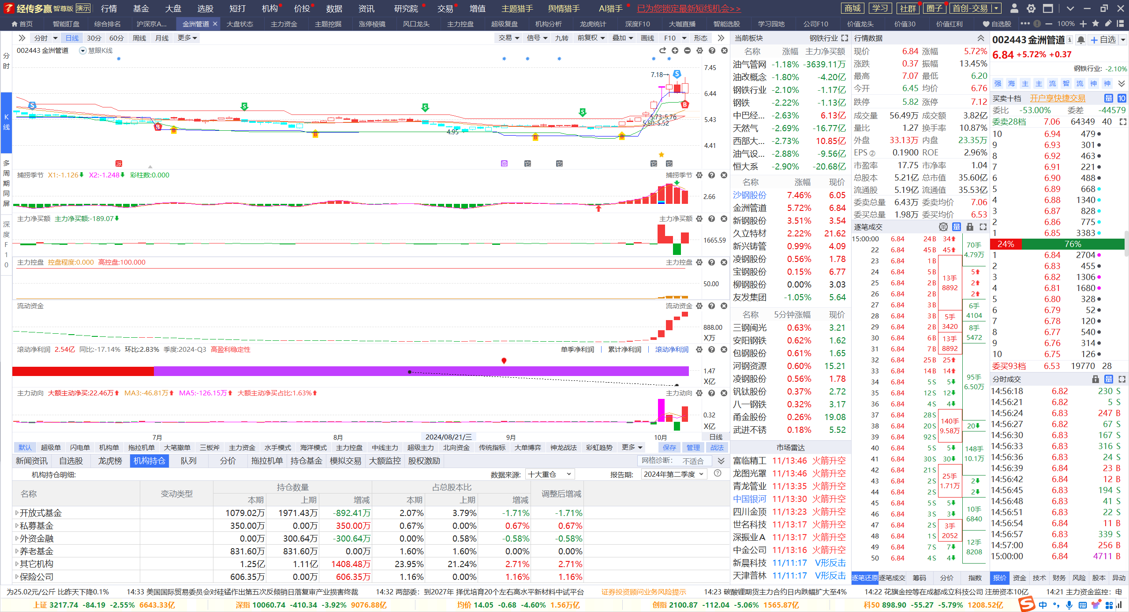
选择大于努力
业绩打底，主力控盘，周线金叉区域
机构抱团，红肥绿瘦，等待下个启动机会
经传多赢投研总监 :杨春虎丨执业编号:A1120619100003 风险提示:观点基于软件数据和理论模型分析，仅供参考，不构成买卖建议，股市有风险，投资需谨慎

Slide 17
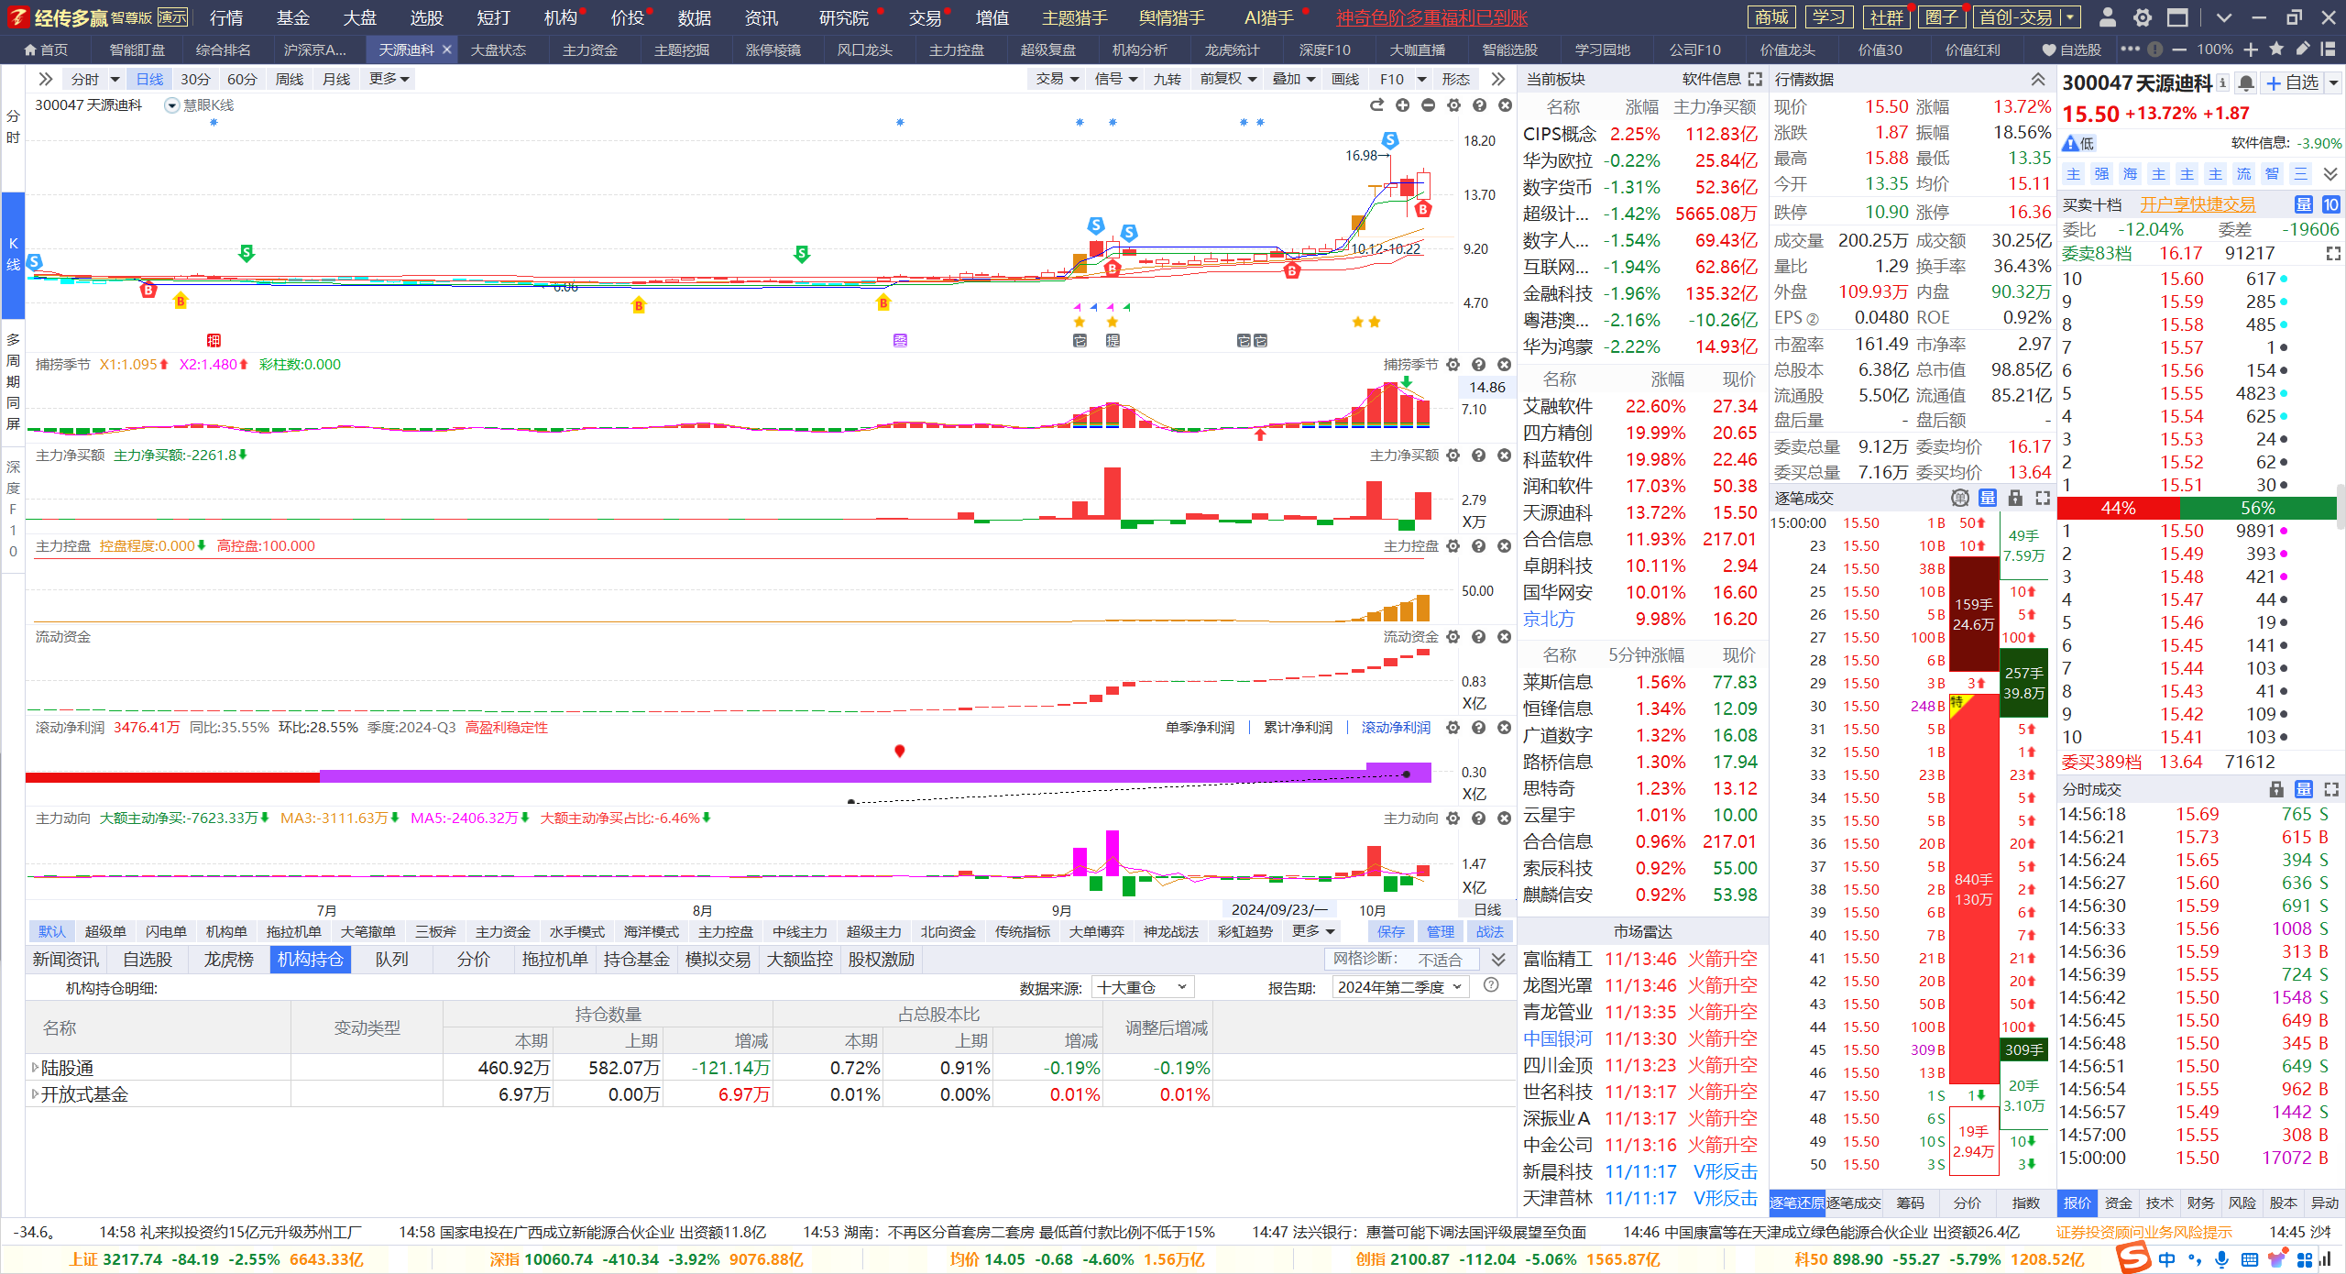
选择大于努力
业绩打底，周线金叉区域
资金流入，红肥绿瘦，等待下个启动机会
经传多赢投研总监 :杨春虎丨执业编号:A1120619100003 风险提示:观点基于软件数据和理论模型分析，仅供参考，不构成买卖建议，股市有风险，投资需谨慎

Slide 18
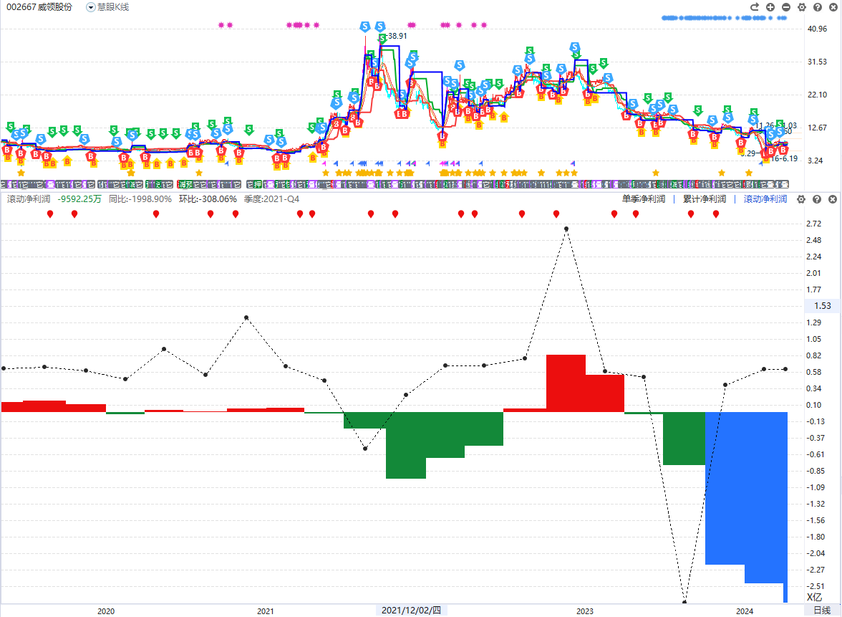
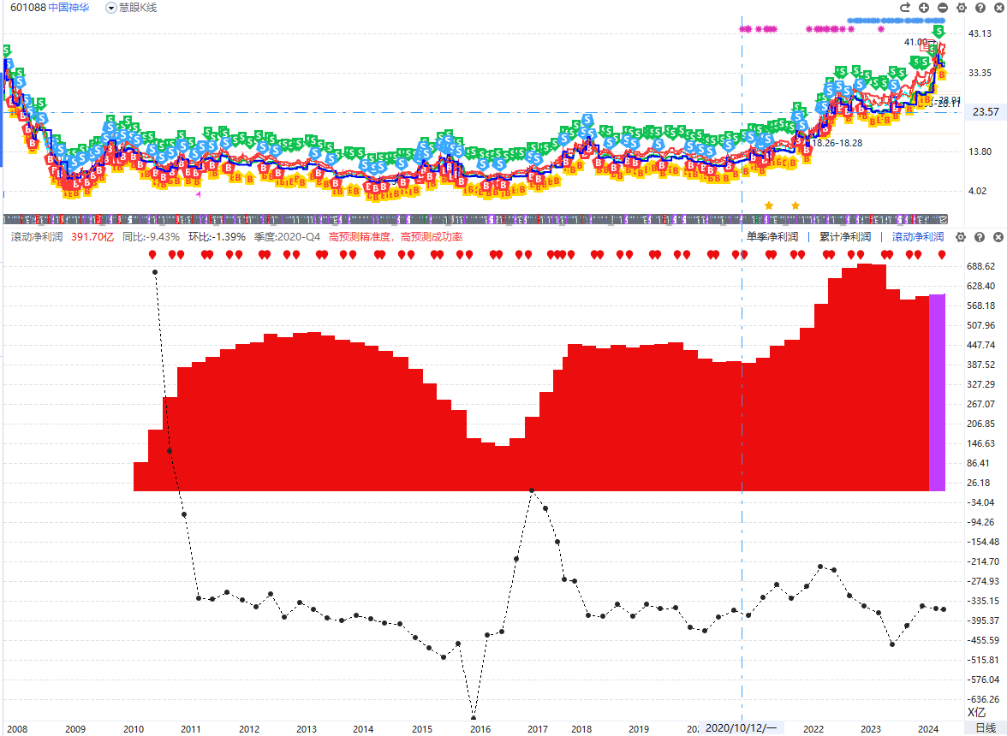
重风控，重配置，跟策略
业绩不稳定，适合短线博弈（少部分仓位），业绩稳定，适合投资（大部分仓位）
风格切换代表的是大资金的切换，热点切换是短线资金的切换
大资金大市值适合稳健，短线热点小市值适合波段
经传多赢投研总监 :杨春虎丨执业编号:A1120619100003 风险提示:观点基于软件数据和理论模型分析，仅供参考，不构成买卖建议，股市有风险，投资需谨慎

